Slide 1
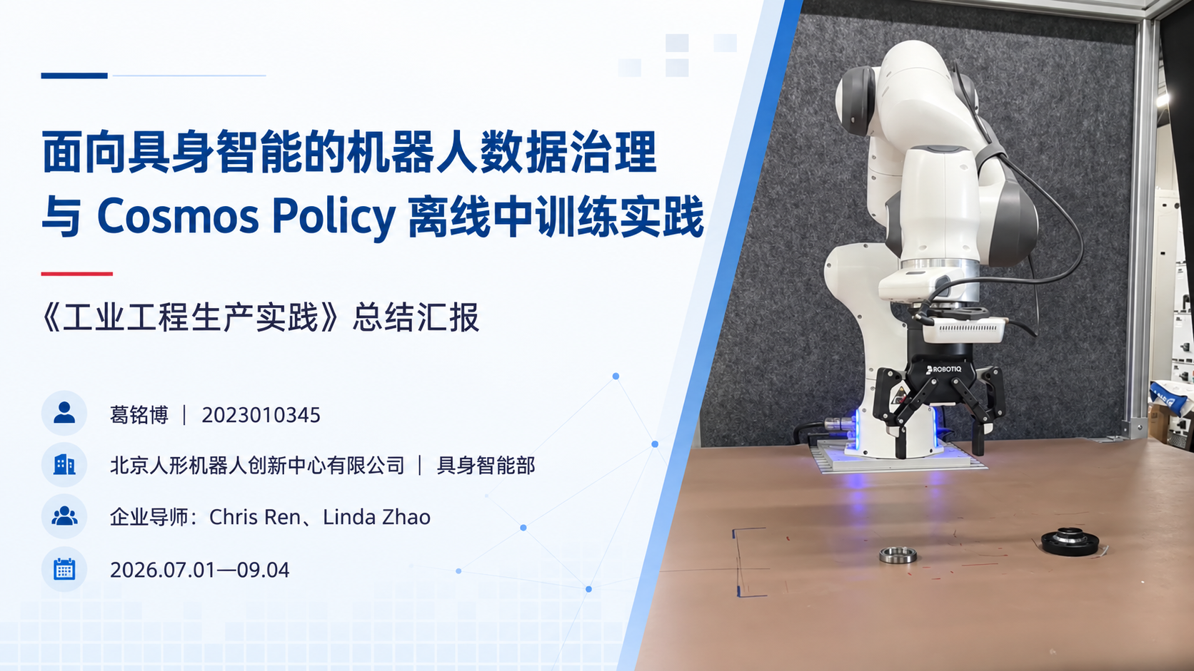
Notes:
各位老师好，我是葛铭博。本次汇报介绍我在北京人形机器人创新中心具身智能部十周生产实习中的主要工作。我关注的问题是：真实机器人数据怎样经过可靠治理和转换，进入 Cosmos Policy 离线训练，并用可解释指标验证训练效果。整项工作的主线可以概括为数据、训练和评测三个环节。

Slide 2
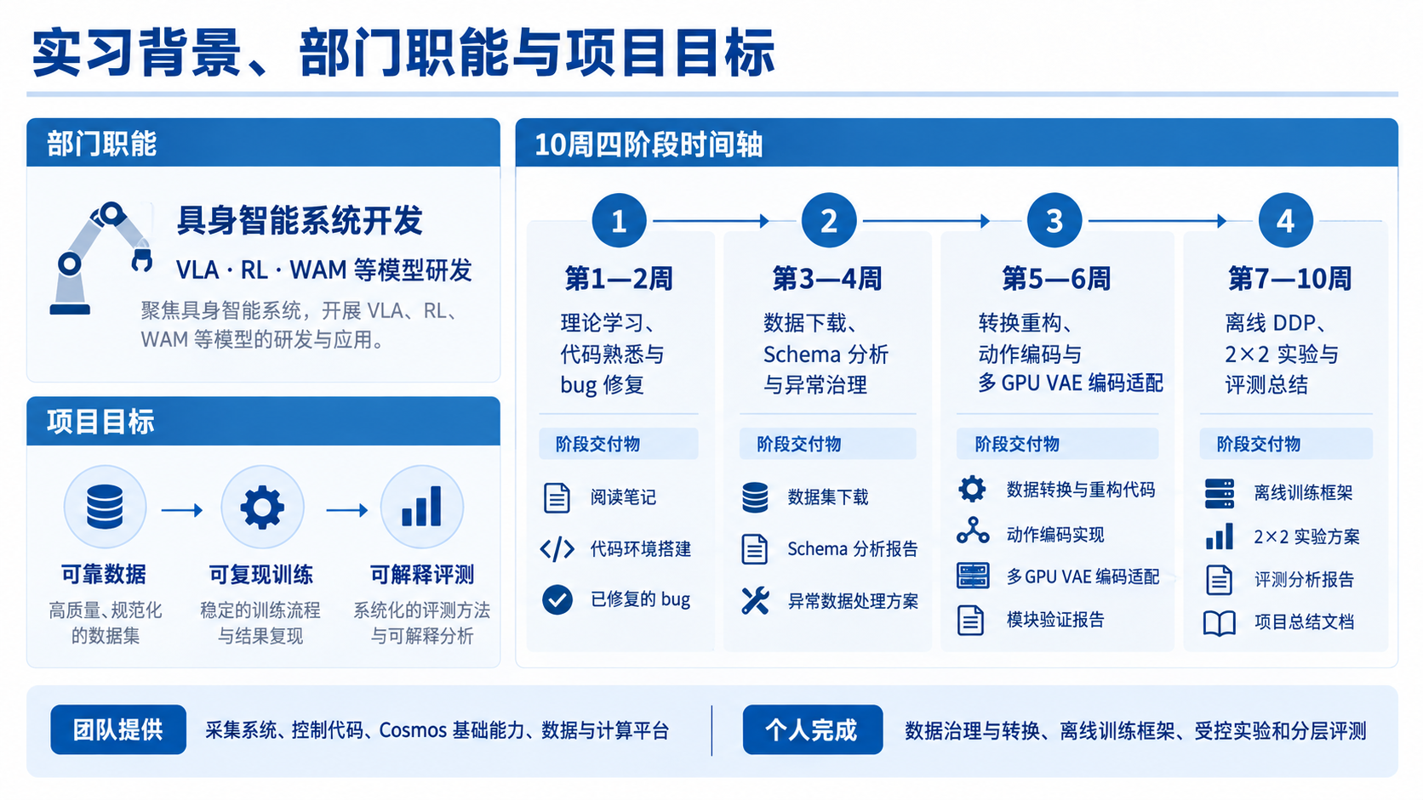
Notes:
具身智能部承担具身智能系统以及 VLA、RL、WAM 等模型研发。团队提供机器人采集系统、控制代码、原始数据、Cosmos 基础能力和计算平台，我主要负责其上的数据工具、转换、离线训练和实验评测。十周工作从强化学习与代码学习开始，逐步推进到数据流水线、分布式训练，最后完成受控实验和总结。

Slide 3
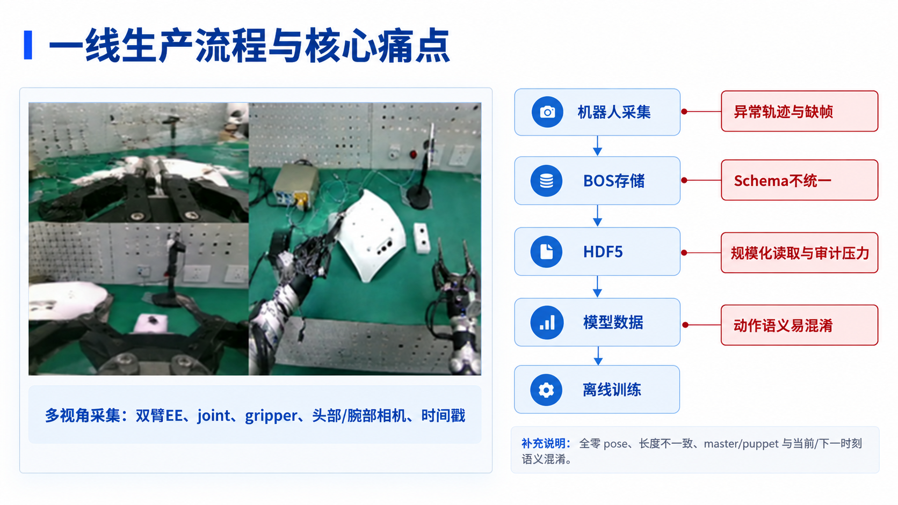
Notes:
真实生产数据并不是统一、干净的标准数据集。双臂轨迹同时包含末端位姿、关节、夹爪和多路相机，不同设备与批次的字段和结构可能不同。实践中还发现过末端位姿后段全零、字段长度不一致和相机缺帧。更隐蔽的问题是动作语义：master 还是 puppet、绝对还是相对、当前还是下一时刻，选择错误时程序仍可能正常运行。因此必须先解决数据语义和质量问题。

Slide 4
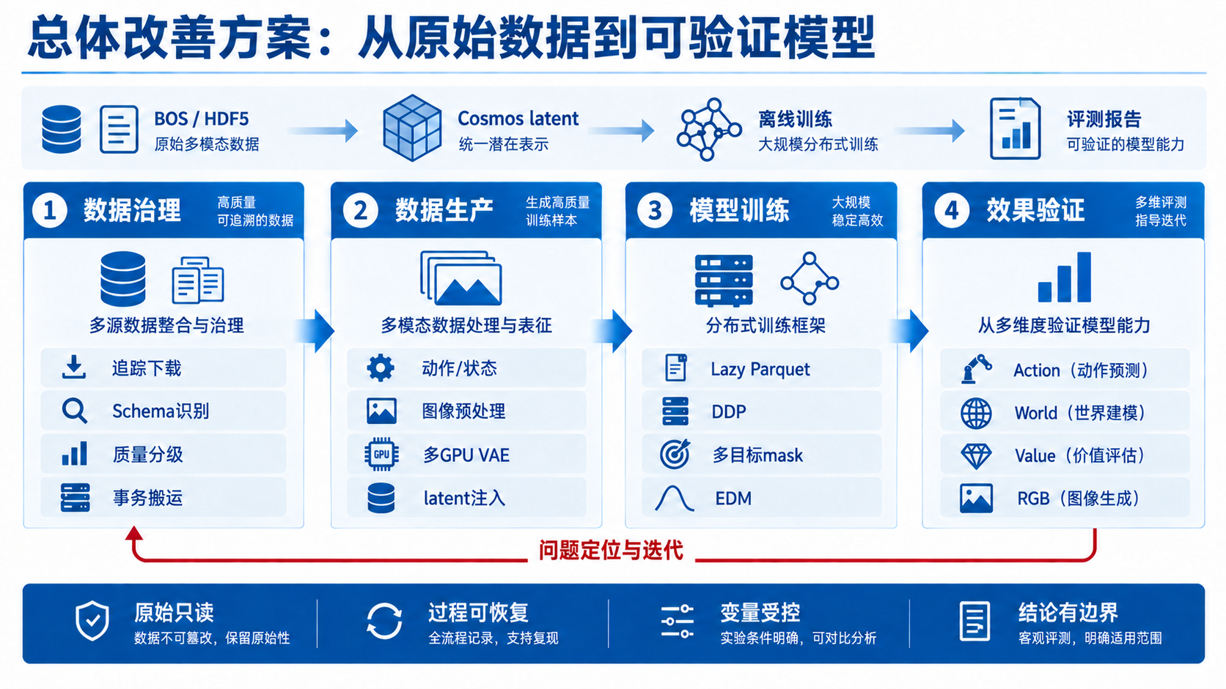
Notes:
我将整体流程分为四层。第一层治理来源、Schema 和异常；第二层构造动作状态并进行 VAE 编码；第三层用 Lazy Parquet 和 DDP 完成离线训练；第四层从 Action、World、Value 和 RGB 评价效果。这里的关键不只是打通程序，而是让原始数据保持只读、处理中断可以恢复、实验变量能够控制、模型结论能够追溯。

Slide 5
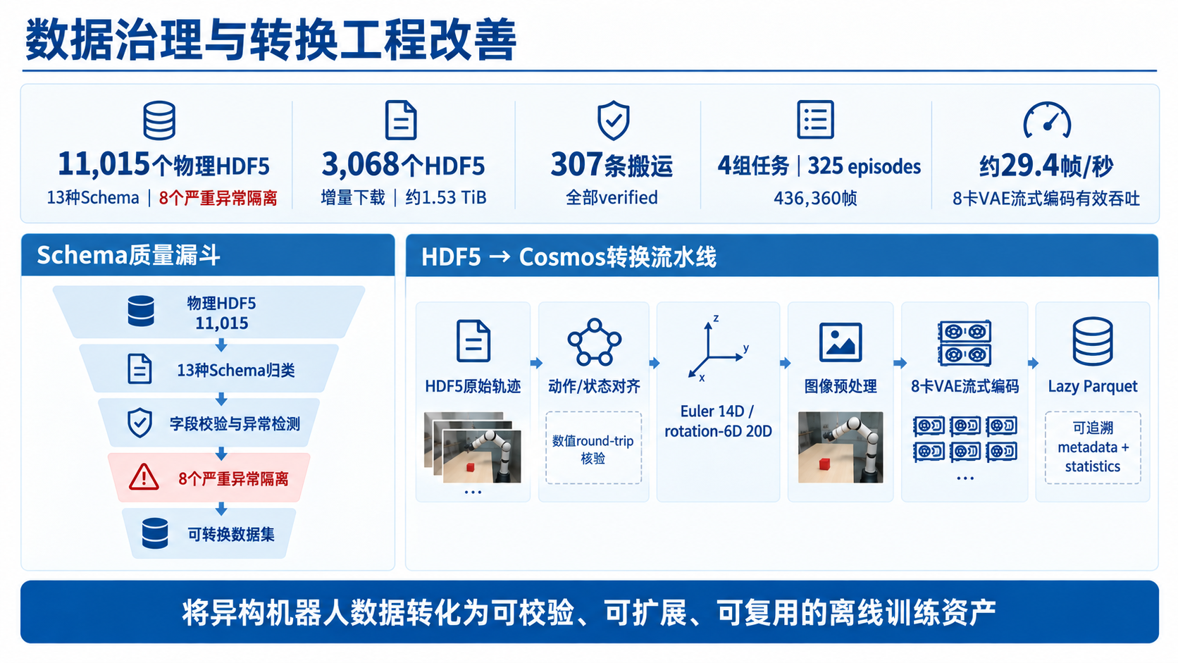
Notes:
数据侧最终管理了一万一千多个物理 HDF5，识别十三种 Schema，并把八个严重异常文件隔离。增量链路完成三千多个 HDF5、约一点五三 TiB 的下载。模型转换完成四组任务、三百二十五个 episode 和四十三万多帧。计算上为每张 GPU 初始化完整 VAE wrapper，并以 micro-batch 流式编码，八卡有效吞吐约二十九点四帧每秒。由于缺少严格单卡基线，我只报告实际吞吐，不宣称固定加速倍数。

Slide 6
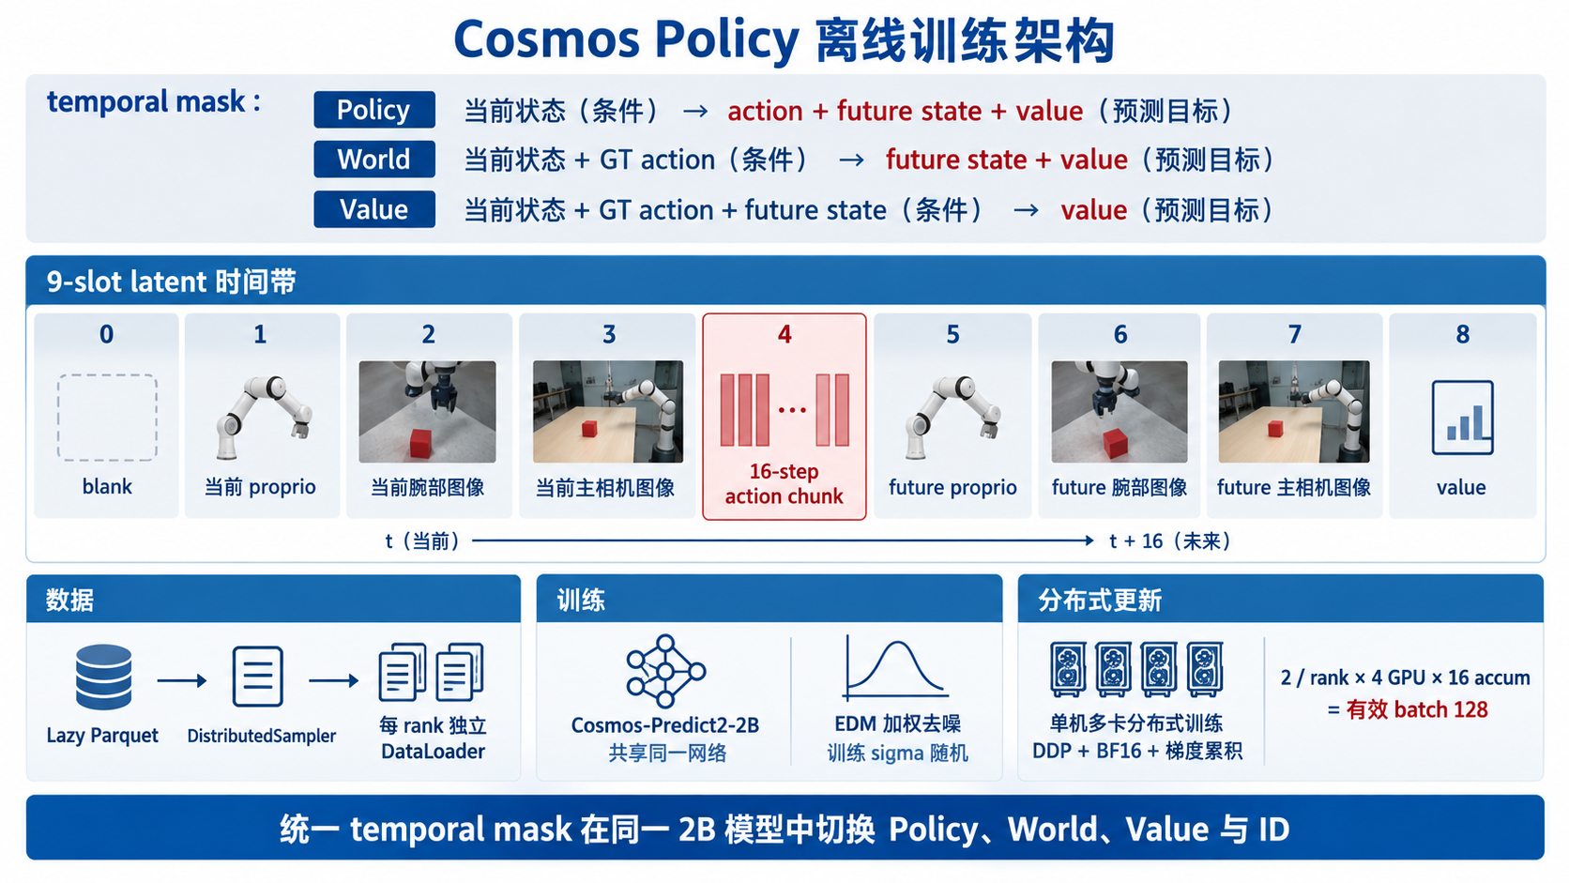
Notes:
这一页是训练架构核心。中间九个 slot 依次组织当前状态、动作块、未来状态和价值。上方三种 mask 决定哪些位置作为条件、哪些位置计算目标，所以同一个二十亿参数网络可以切换 Policy、World、Value 和 ID。下方是工程路径：每个 rank 独立读取 Parquet，DDP 同步梯度，使用 BF16 和梯度累积得到有效 batch 128。训练采用 EDM 加权去噪，训练噪声随机，而验证噪声固定以便比较 checkpoint。

Slide 7
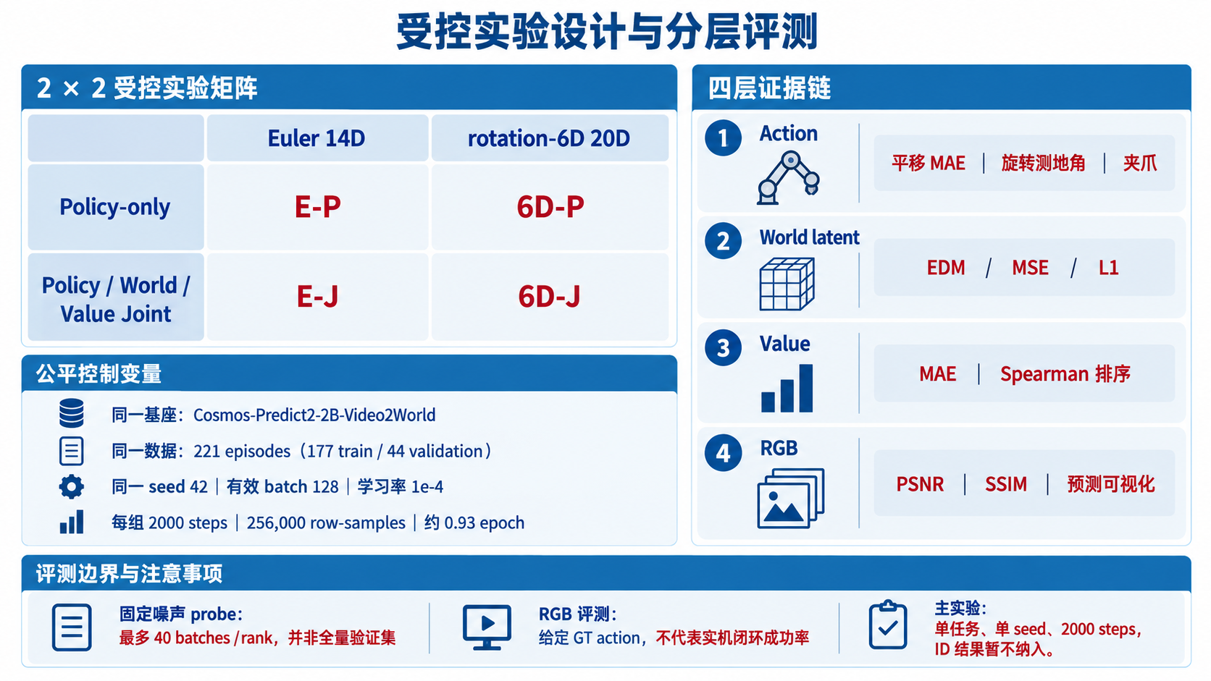
Notes:
为了把差异归因到动作表示和训练模式，我设计了二乘二实验：Euler 与 rotation-6D，分别训练 Policy-only 和 Joint。四组实验使用相同的二百二十一个 episode、相同划分、基座、随机种子、batch 和两千步预算。评测不只看总 loss，而是逐层检查动作、未来 latent、Value 和解码 RGB。同时要强调：固定噪声 probe 不是全量验证，RGB 预测给定真实动作，也不等同实机成功率。

Slide 8
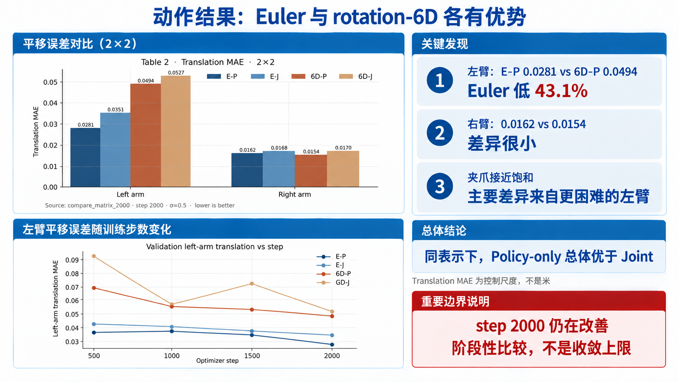
Notes:
动作结果最明显的差异来自左臂。Euler Policy-only 的左臂平移误差是零点零二八一，比 6D Policy-only 低约百分之四十三；右臂差异则很小。夹爪指标接近饱和，因此不足以区分模型。相同表示下 Policy-only 总体优于 Joint，可能因为 Joint 把固定总预算分给了多个目标。曲线到两千步仍在下降，所以这里回答的是同预算下谁更有效，而不是最终收敛上限。

Slide 9
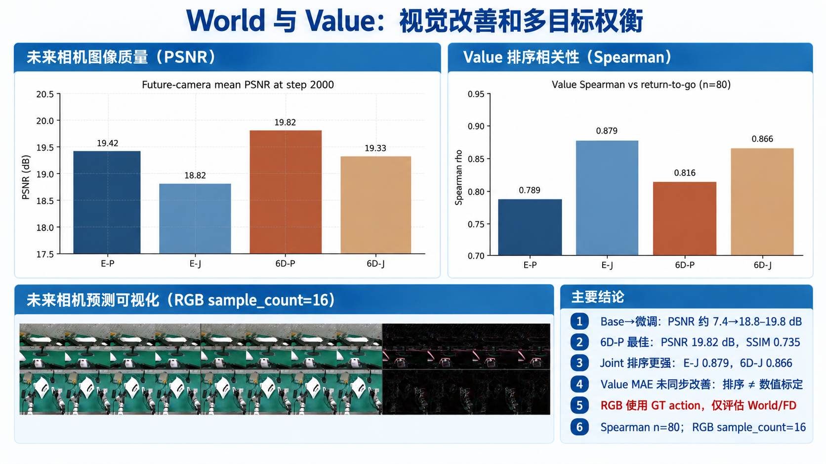
Notes:
这一页同时评价未来图像预测和 Value 任务进度判断。先看左上角的 PSNR，它由预测图像与真实图像之间的均方误差计算，单位是 dB，数值越大表示像素重建越准确。基础模型的 future-camera PSNR 约为 7.4 dB，机器人数据微调后提高到 18.8—19.8 dB，其中 6D Policy-only 达到 19.82 dB，SSIM 也达到 0.735。SSIM 衡量图像结构相似性，同样是越接近 1 越好。柱子颜色只用于区分实验：蓝色代表 Euler，橙色代表 rotation-6D，深色代表 Policy-only，浅色代表 Joint，橙红色柱子本身不表示异常。
右上角是 Value 的 Spearman 排序相关系数，它衡量模型预测的任务进度顺序与真实 return-to-go 顺序是否一致，越接近 1 越好。Joint 的 E-J 和 6D-J 分别达到 0.879 和 0.866，高于对应的 Policy-only，说明多目标监督有助于任务进度排序。但 Value MAE 没有同步改善：Spearman 只关心先后次序，MAE 则关心预测数值与真实值相差多少，且越小越好。因此“排序正确”和“数值标定准确”是两种不同能力，不能只报告其中一个指标。
左下角依次展示真实未来图像、模型预测和绝对误差图。误差按预测像素与真实像素之差的绝对值计算：黑色代表误差较小，明亮或彩色轮廓代表误差较大。因此右侧大部分为黑色并不是模型生成失败，而是说明多数背景区域较接近；主要误差集中在机械臂、物体边缘和接触区域。上排对应腕部相机，下排对应主相机，连续小格表示未来时间序列。
最后需要特别解释右下角标红的“RGB 使用 GT action”。当前过程是“当前状态加真实动作，预测未来画面”，评估的是 World 或 Forward Dynamics，而不是模型自主产生动作后的闭环控制。红色用于强调结论边界，并不表示该指标较差。同时 Spearman 只评测 80 个样本，RGB 只评测 16 个固定样本，因此本页可以证明当前任务上的离线视觉改善和 Value 排序趋势，但不能直接等同于实机任务成功率。

Slide 10
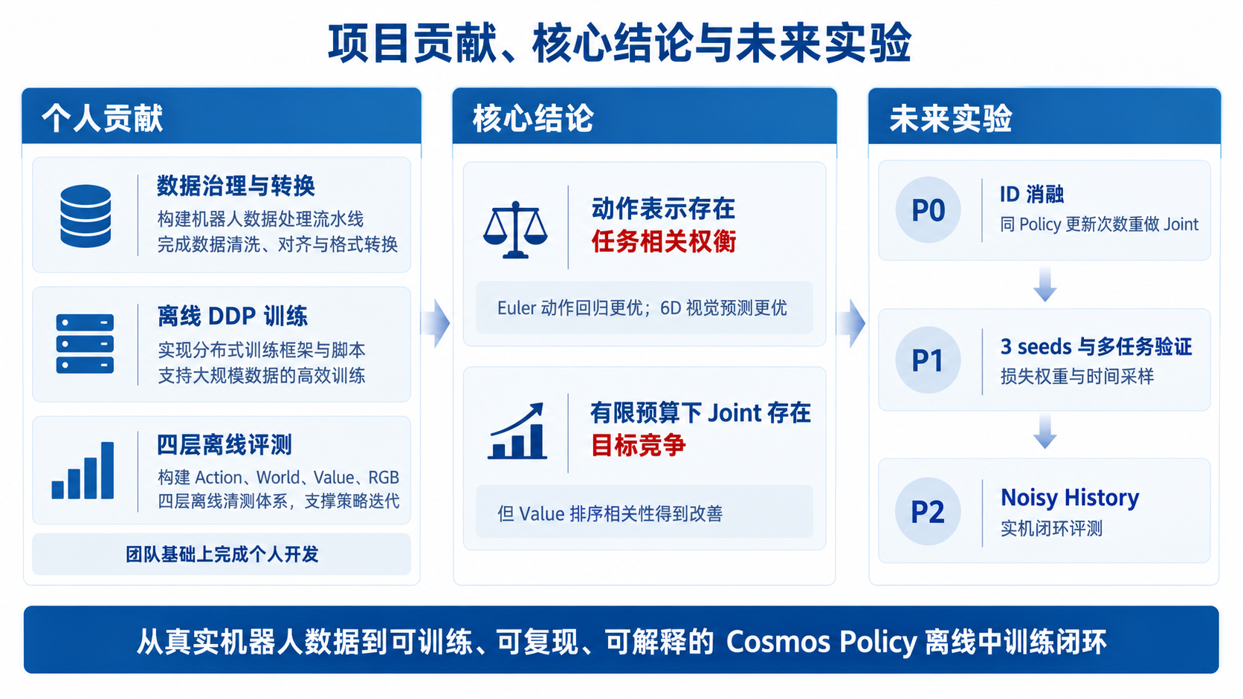
Notes:
最终成果是一条从生产数据治理、Cosmos 转换、分布式训练到四层评测的完整链路。实验说明动作表示没有单一赢家，有限预算下 Joint 存在目标竞争，但对 Value 排序有帮助。下一步优先完成 ID 的 future-shuffle 消融，并按相同 Policy 更新次数重做 Joint；随后增加多个随机种子、任务和失败轨迹，再研究损失权重、时间采样和 Noisy History，最后进入实机闭环验证。我的汇报到这里，谢谢各位老师。

